Slide 1
ТЕХНОЛОГИЯ ВОЗВЕДЕНИЯ ЗАГЛУБЛЕННЫХ И ПОДЗЕМНЫХ СООРУЖЕНИЙ. ОГРАЖДАЮЩИЕ КОНСТРУКЦИИ КОТЛОВАНОВ

Slide 2
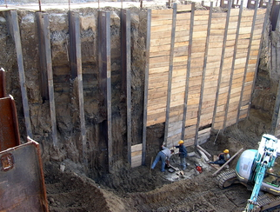
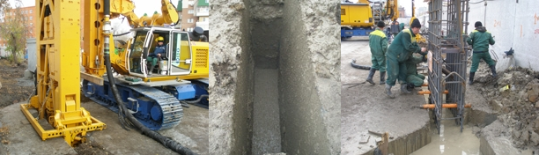
Современные технологии предоставляют проектировщикам и строителям широкий выбор способов устройства ограждающих конструкций котлованов. Каждый из них обладает своим рядом преимуществ и недостатков. Эффективность применения того или иного типа ограждения определяется грунтовыми и гидрогеологическими условиями, глубиной и размерами котлована, наличием окружающих зданий, сооружений и коммуникаций.

Slide 3
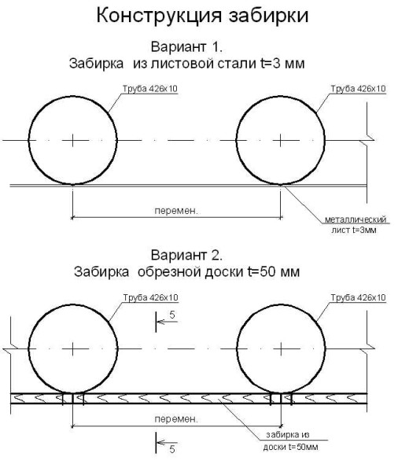
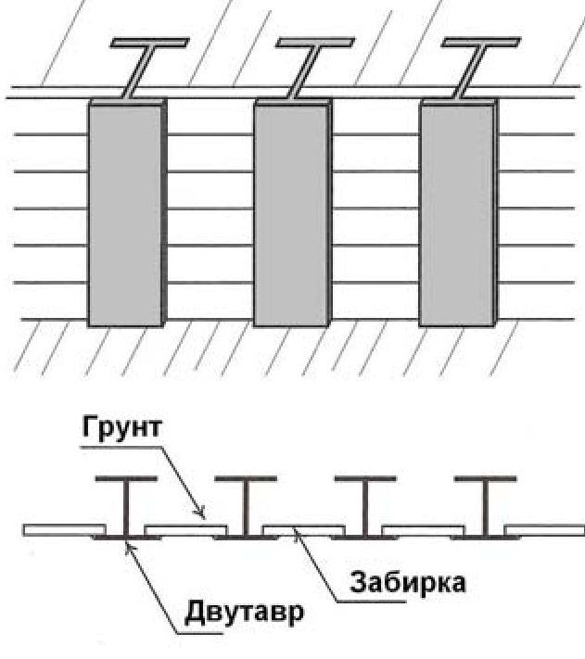
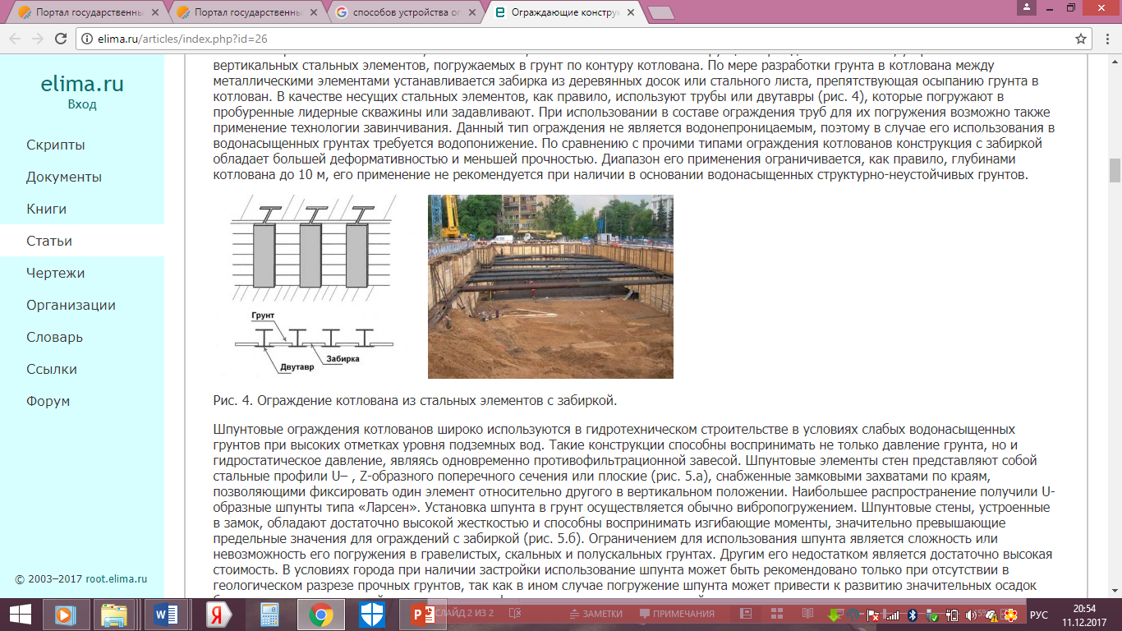
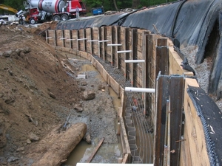
Шпунтовые ограждения котлованов
Наиболее простой в исполнении и экономичной является конструкция ограждения котлована, устраиваемая из вертикальных стальных элементов, погружаемых в грунт по контуру котлована. По мере разработки грунта в котловане между металлическими элементами устанавливается забирка из деревянных досок или стального листа, препятствующая осыпанию грунта в котлован. В качестве несущих стальных элементов, как правило, используют трубы или двутавры, которые погружают в пробуренные лидерные скважины или задавливают. По сравнению с прочими типами ограждения котлованов конструкция с забиркой обладает большей деформативностью и меньшей прочностью.

Slide 4
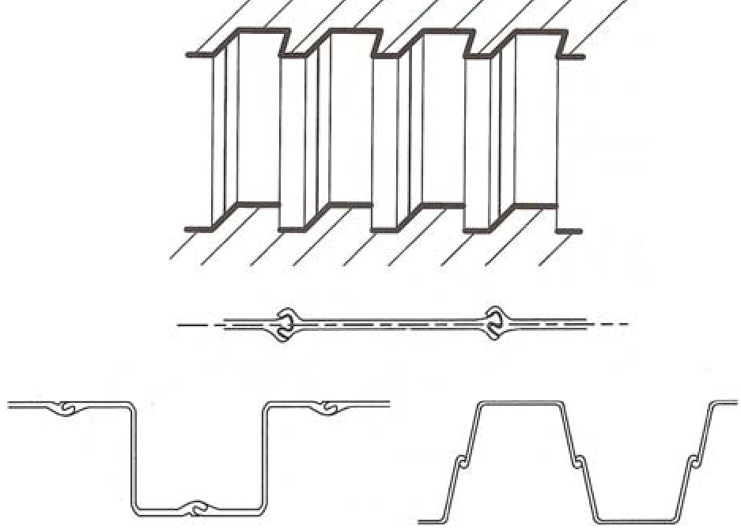
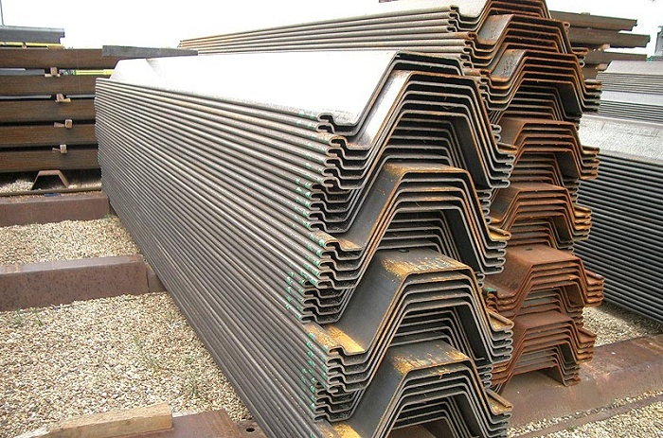
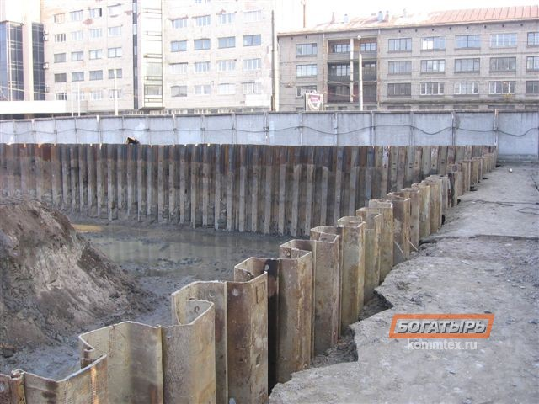
Шпунтовые ограждения котлованов широко используются в гидротехническом строительстве в условиях слабых водонасыщенных грунтов. Такие конструкции способны воспринимать не только давление грунта, но и гидростатическое давление, являясь одновременно противофильтрационной завесой. Шпунтовые элементы стен представляют собой стальные профили U- , Z-образного поперечного сечения или плоские, снабженные замковыми захватами по краям. Наибольшее распространение получили U-образные шпунты типа «Ларсен».
Ограждение котлована в идеальном случае должно сочетать в себе следующие функции: воспринимать боковое давление грунта, являться противофильтрационной завесой и воспринимать гидростатическое давление подземных вод, воспринимать вертикальные нагрузки, минимизировать влияние котлована на окружающую застройку. Наиболее полно сочетанию всех этих функций отвечают конструкции, устраиваемые способом «стена в грунте».

Slide 5
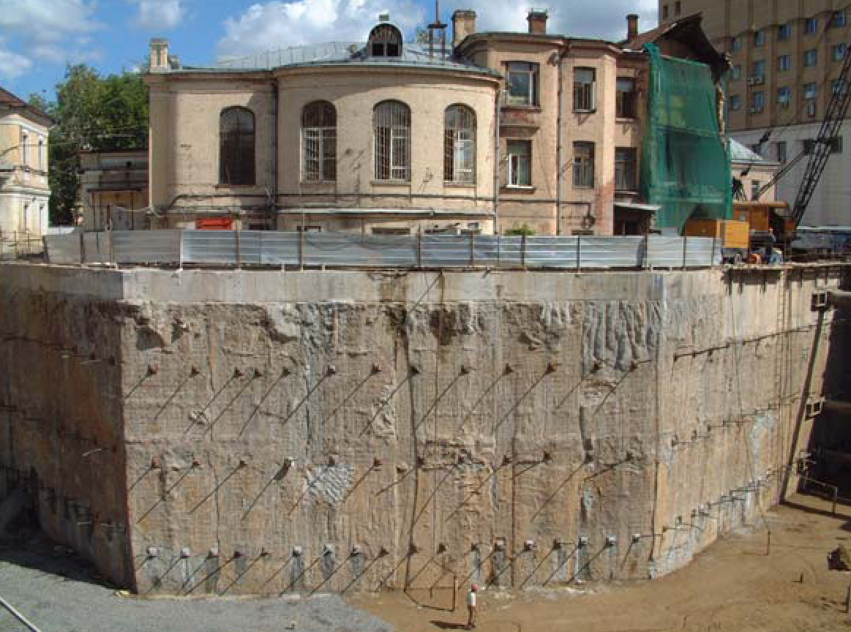
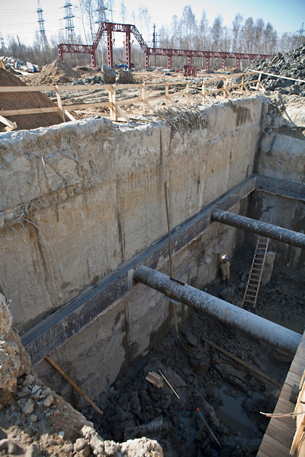
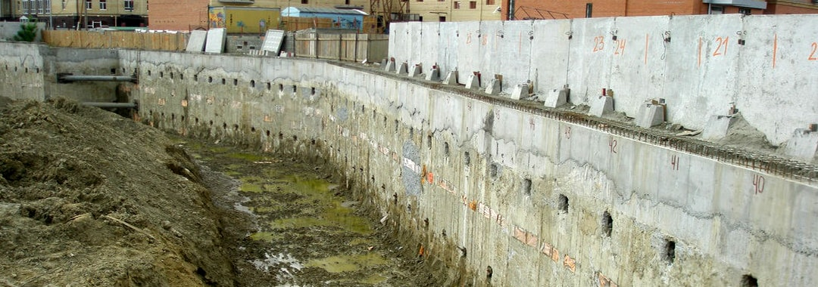
Ограждение котлованов и фундаментов зданий способом «стена в грунте»
Строительство ограждений котлованов и фундаментов зданий способом «стена в грунте» предполагает устройство в грунте с помощью специального оборудования узкой траншеи требуемой глубины, устойчивость стенок которой обеспечивается специальными тиксотропными растворами из бентонитовых глин. Траншеи разрабатываются отдельными захватками, которые отделяются друг от друга инвентарными ограничителями, извлекаемыми до начала бетонирования примыкающей захватки.
Наибольшее распространение получили трубчатые или фасонные металлические разделительные элементы ограничителей.

Slide 6
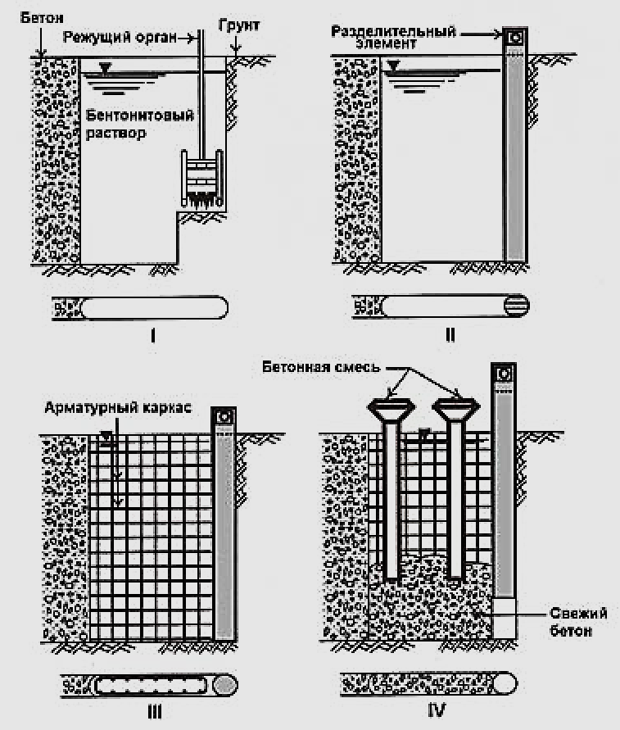
После того как экскавация захватки доводится до проектной отметки, в нее погружается пространственный арматурный каркас. Далее в траншею погружается бетонолитная труба, в которую подается бетонная смесь, вытесняющая на поверхность находившийся в захватке бентонитовый раствор. Таким образом, бетонирование осуществляется снизу-вверх в процессе подъема бетонолитной трубы. В результате, после замыкания контура в основании создается железобетонная стена, служащая надежным ограждением котлована.
Также применяются сборные и сборно-монолитные стены, для устройства которых в траншею погружают элементы заводского изготовления.

Slide 7
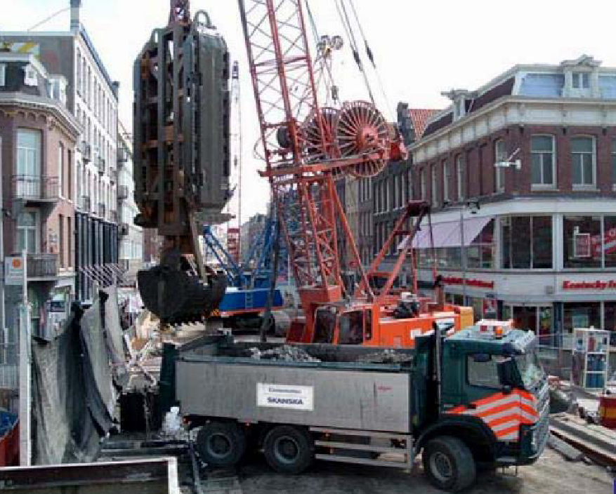
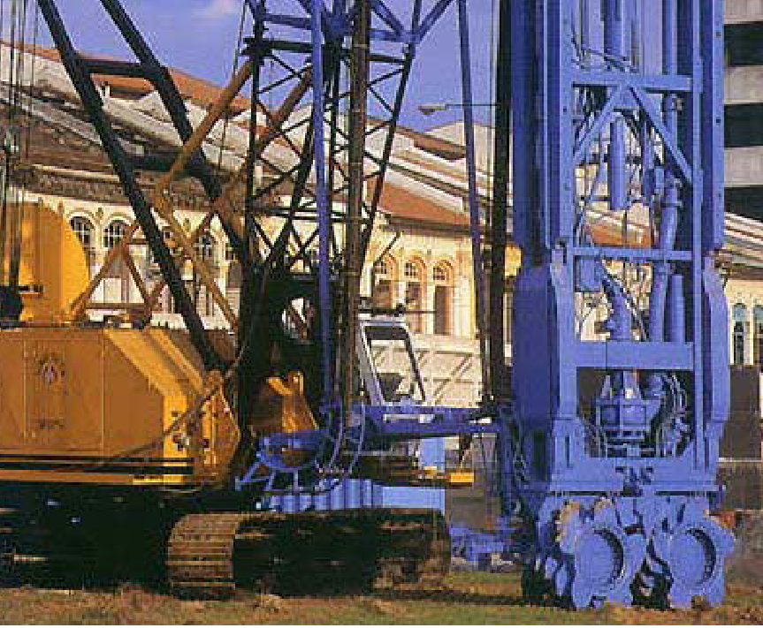
«Стена в грунте» является наиболее универсальной конструкцией, используемой в подземном строительстве для устройства ограждения котлованов и защиты от подземных вод. Оборудование ведущих мировых производителей способно устраивать траншейные стены глубиной до 70 м и шириной от 400 до 1200 мм. Для проходки траншеи в мягких, легко разрабатываемых грунтах применяют плоские ковшовые грейферы, для устройства траншей при наличии скальных и полускальных грунтов применяют навесное оборудование непрерывного роторного действия – гидрофрезы.
В условиях, когда потери бентонитового раствора в грунтах возможны, а также при сложной форме конфигурации подземного сооружения в плане все более широкое применение находит устройство ограждений котлована из буросекущихся свай.

Slide 8
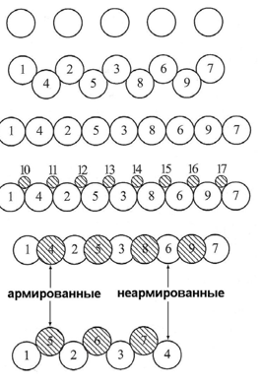
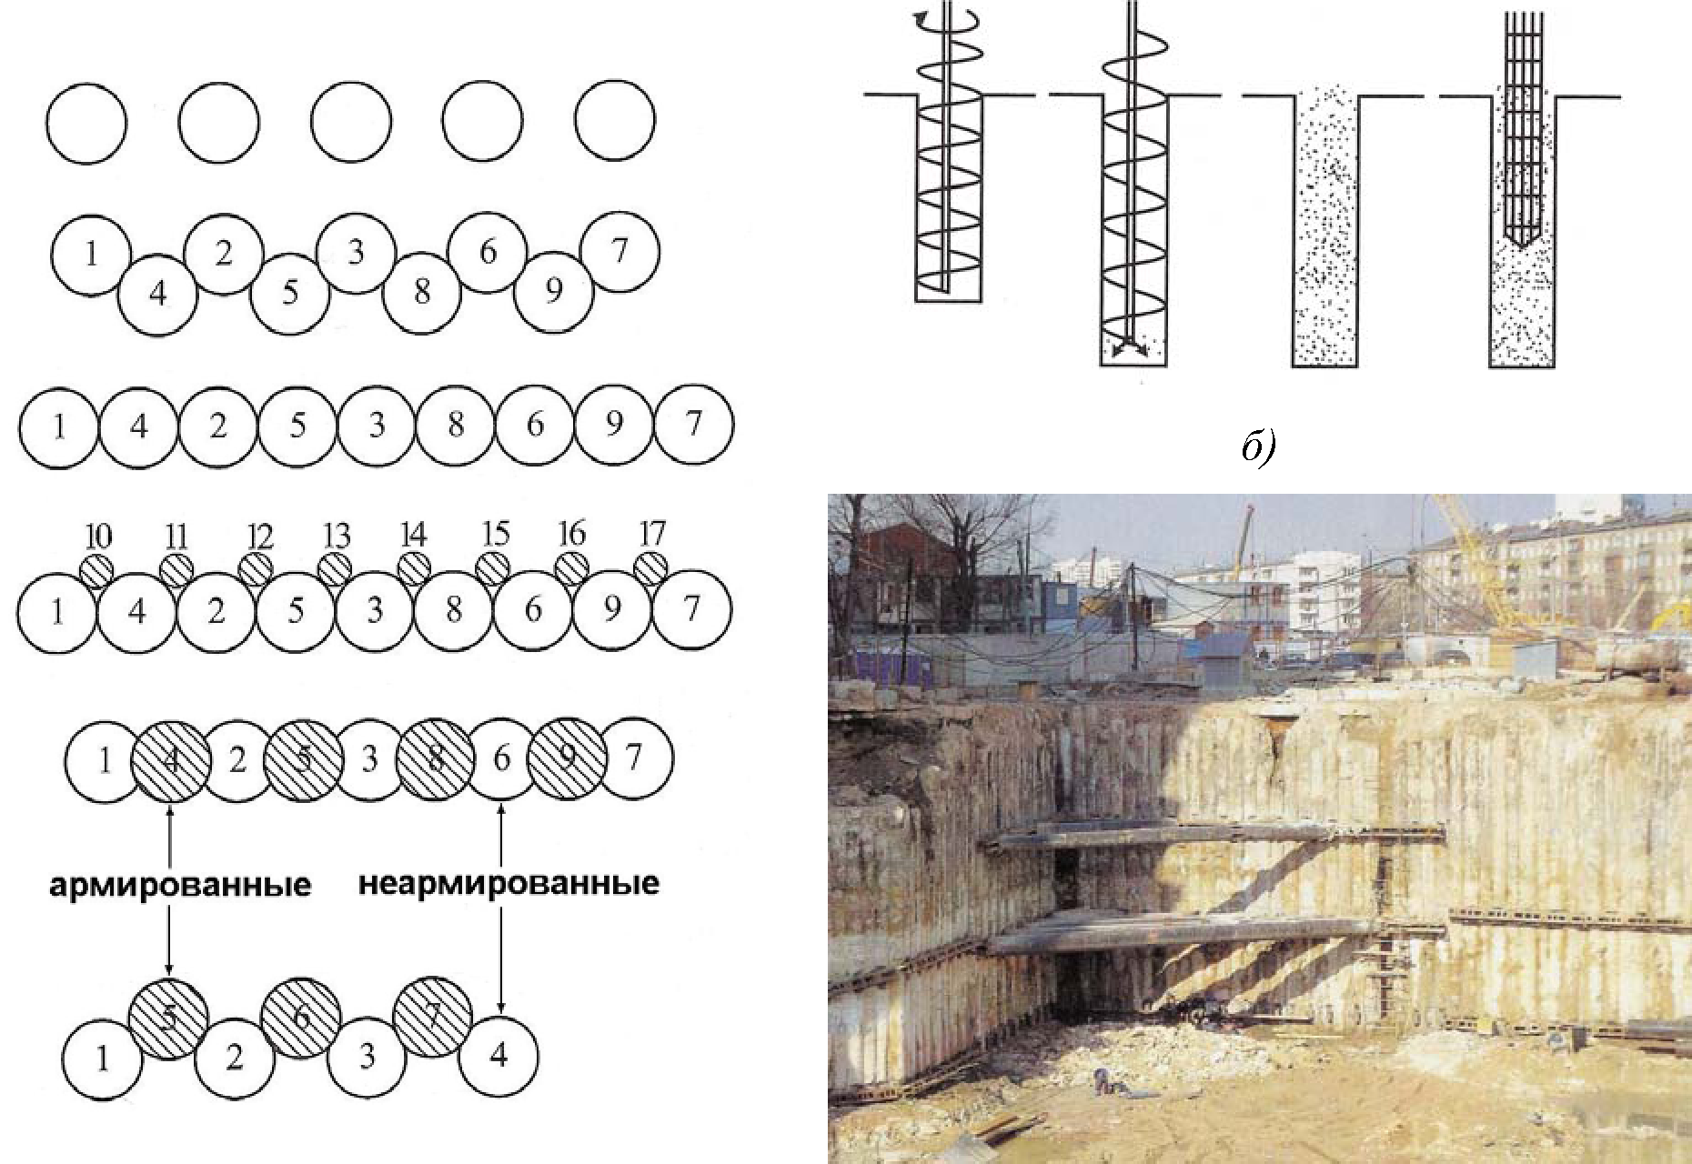
Ограждения котлована из буросекущихся свай
Если уровень подземных вод расположен ниже дна котлована или предполагается строительное водопонижение, ограждающая котлован конструкция может быть также выполнена из отдельно стоящих или касательных буровых свай.
Для устройства тела свай применяются различные технологии, наиболее распространенной из которых является бурение грунта под защитой инвентарной обсадной трубы, бетонирование скважины с помощью поднимаемой бетонолитной трубы, погружение в несхватившийся бетон арматурного каркаса.
Достаточно высокая прочность и жесткость свай позволяет разрабатывать под их защитой котлованы глубиной до 20-25 м. К недостаткам таких подпорных стен можно отнести худшую гидроизоляцию, чем у траншейных «стен в грунте», а также достаточно высокую стоимость.

Slide 9
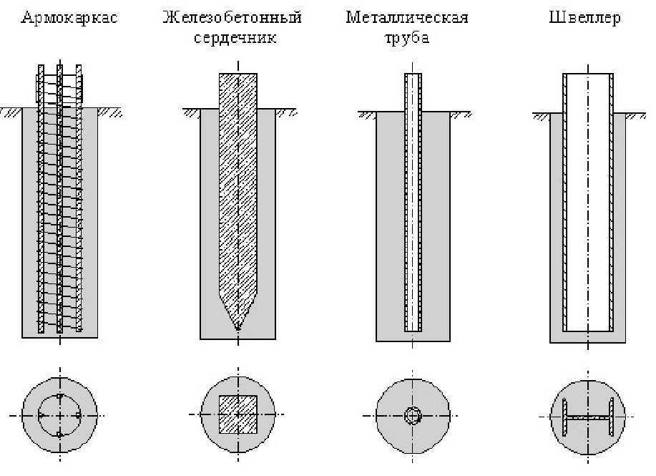
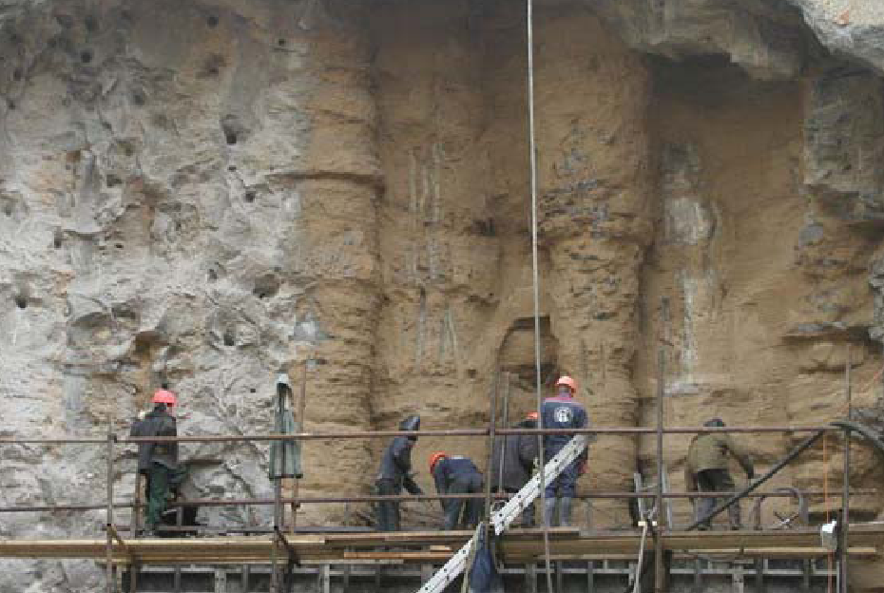
Устройство ограждений из свай струйной технологии (jet-grouting)
Все шире в последние годы при устройстве котлованов стала применяться струйная технология (jet-grouting). Суть этой технологии заключается в перемешивании грунта с цементным раствором или в полном замещении грунта раствором с помощью высоконапорной струи. Для этого в лидерные скважины малого диаметра погружается гидромонитор, имеющий боковое сопло для создания водяной струи высокого давления и торцевое отверстие для подачи твердеющего заполнителя. Результатом является образование в грунте столба из грунтоцемента диаметром 0.8-1.5 м.
При последовательном формировании соседних грунтоцементных элементов струйная технология применяется для устройства вертикальных экранов из jet-свай, которые, работая в составе ограждений котлованов, должны армироваться металлическими или железобетонными сердечниками.
Стенки из jet-свай имеют рельефную шероховатую поверхность поэтому необходимо проводить их выравнивание.

Slide 10
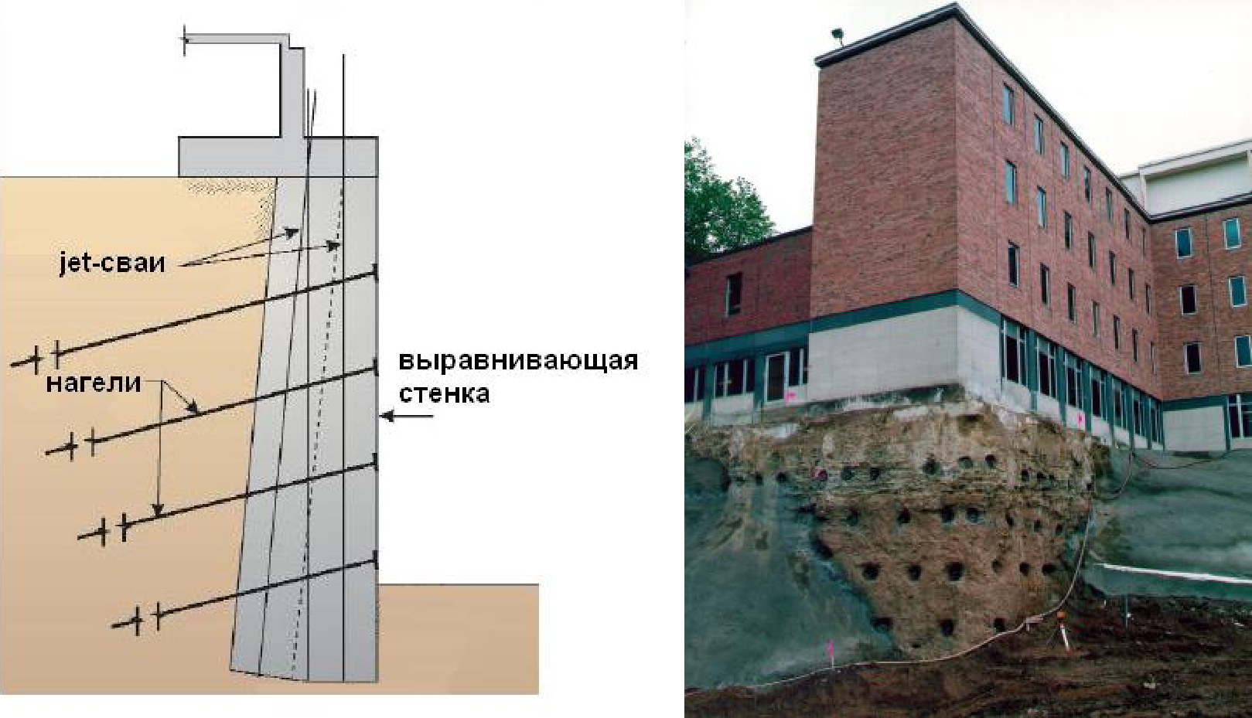
Многорядные jet-сваи используют также для усиления оснований зданий, находящихся на бровке котлованов, совместно с созданием массивных подпорных стен.
За рубежом для создания ограждений котлованов в последние годы стала применяться буросмесительная технология.
Для устройства подпорных стен из грунтоцементных материалов используют специальные буровые механизмы с расположенными в ряд несколькими шнековыми органами, оснащенными устройствами, подающими в грунт цементный раствор или сухой порошок.
Вращением шнековых органов подаваемое в основание вяжущее перемешивается с грунтом и, вступая с ним в химическую реакцию, твердеет. Смесительная технология применяется для устройства ограждений котлованов преимущественно в слабых глинистых грунтах высокой степени влажности.

Slide 11
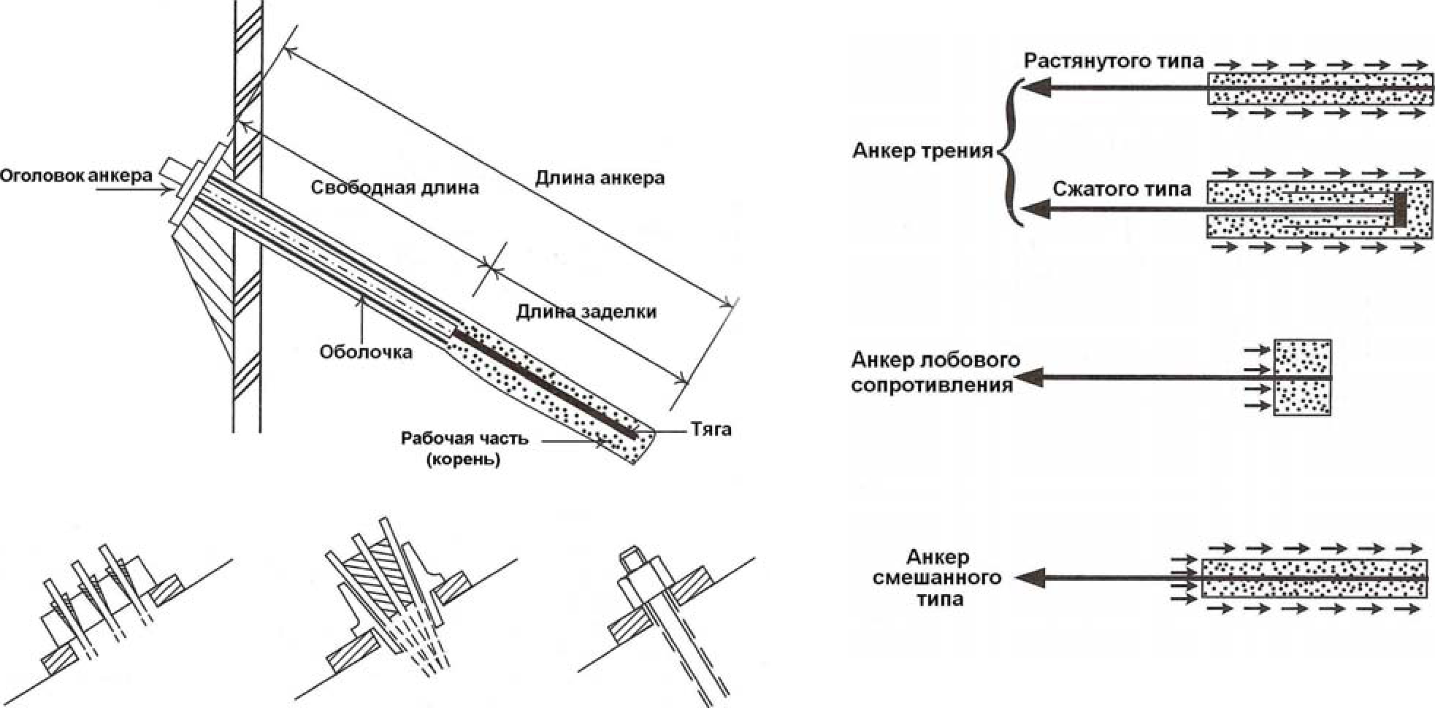
Анкерное крепление стен котлована
Наиболее предпочтительным с точки зрения удобства экскавации грунта и организации работ в котловане является крепление ограждающей конструкции грунтовыми анкерами.
По способу устройства анкеры подразделяются на буровые, завинчиваемые, задавливаемые, забивные и комбинированные. Для крепления ограждений котлованов в городских условиях в большинстве случаев используются буровые анкеры.
По способу сопротивления выдергиванию их конструкции классифицируются на анкеры трения, анкеры лобового сопротивления и анкеры смешанного типа.

Slide 12
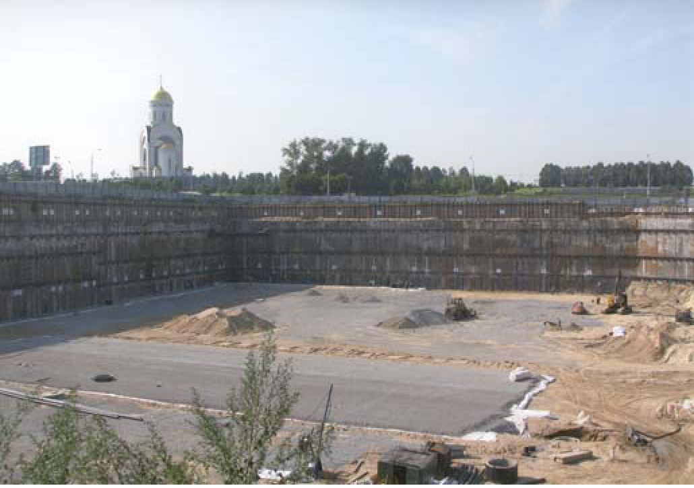
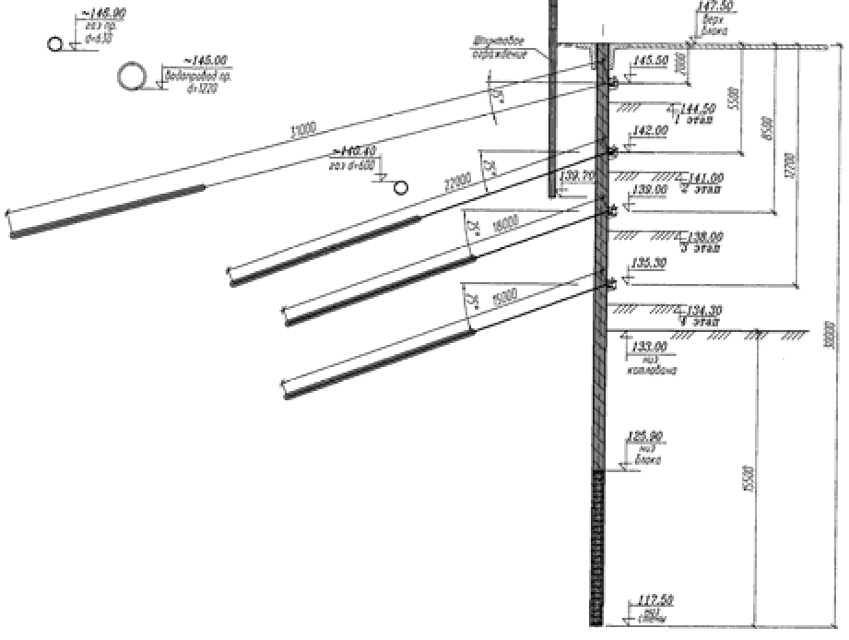
В глубоких котлованах анкеры устанавливаются в несколько ярусов по высоте. Чем глубже котлован - тем большее количество ярусов требуется, и тем меньше принимается шаг между анкерами по глубине. Корни анкеров должны располагаться вне треугольной призмы активного давления грунта на подпорную конструкцию, поэтому длина анкеров в нижних ярусах обычно меньше чем в верхних. Одним из наиболее глубоких котлованов в Москве с многоярусным анкерным креплением, является котлован Океанариума на ул. Братьев Фонченко

Slide 13
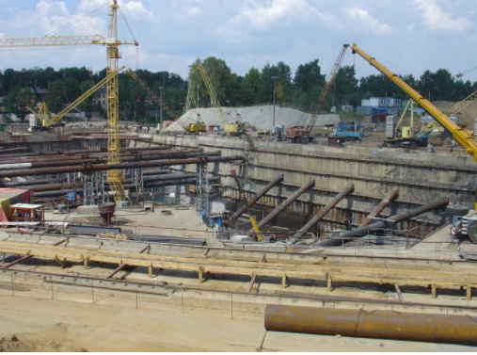
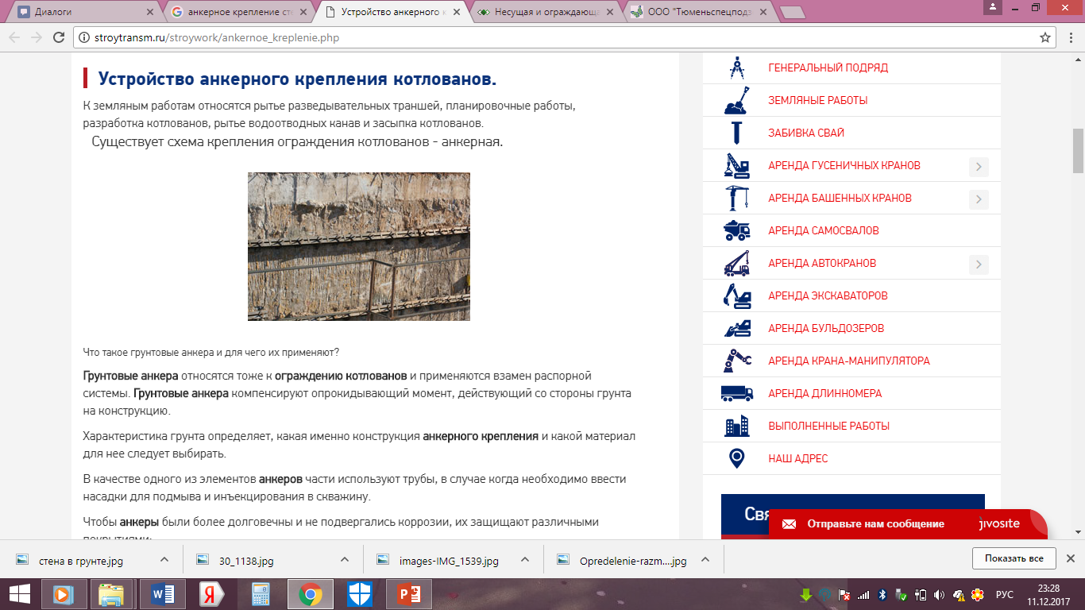
К преимуществам анкерного крепления относится удобство организации работ, возможность несимметричной экскавации котлована, экономичность для котлованов значительной площади. Есть, однако, ограничения и недостатки. К ним можно отнести: 1) необходимость выполнения инженерно-геологических изысканий вне границ площадки застройки, что не всегда возможно. 2)при расположении оголовков анкеров ниже уровня подземных вод сложно обеспечить их гидроизоляцию. 3) применение анкеров нецелесообразно в слабых грунтах. 4) устройство анкеров не всегда возможно из-за близкого расположения инженерных коммуникаций и фундаментов соседних зданий. 5) выполнение анкеров под существующими фундаментами вызывает их дополнительные деформации.

Slide 14
Спасибо за внимание!

